Slide 1
애니메이션 - Motion Capture

Slide 2
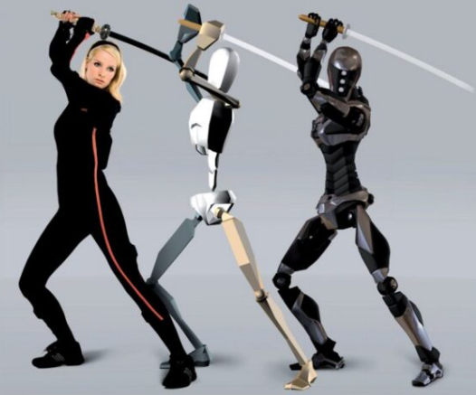
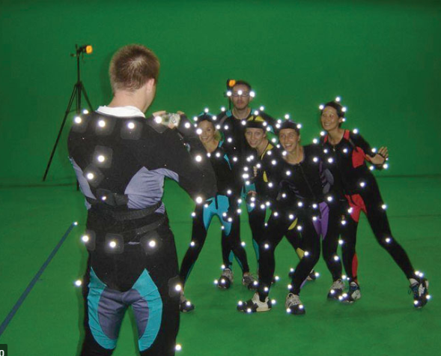
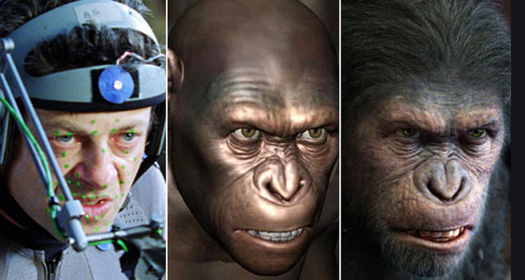
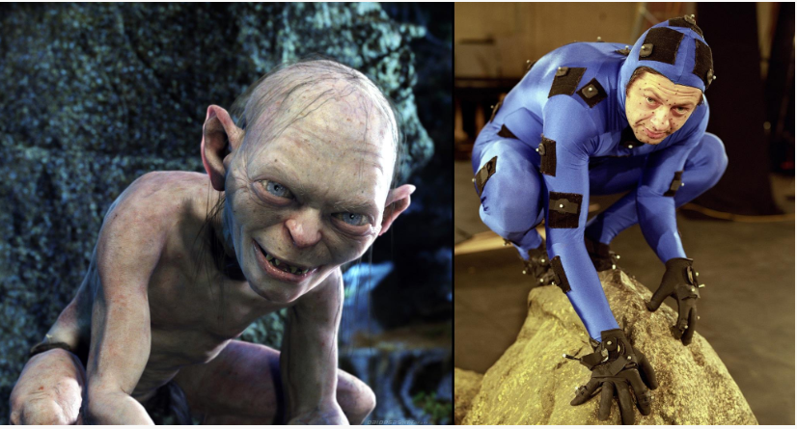
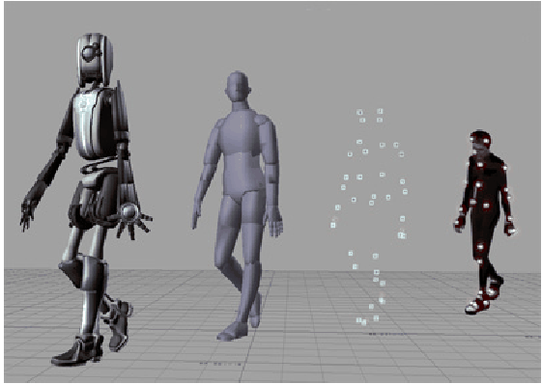
Motion Capture
Motion Capture(MoCap)
자연스러운 인체 동작을 얻기 위해서 관절에 센서(marker)가 부착된 특수한 복장을 한 상태로 연기를 진행
최근에는 얼굴에도 센서(marker)에 붙여서 표정까지 캡처함
이 때 각 관절에서 transform 정보(translation (position), rotation, scale)를 각 시간 frame별로 캡처
이 정보를 biped에 적용하면 자연스러운 인체 애니메이션을 얻을 수 있음
https://newswith.net/
https://www.digitalstudiome.com/article-1936-tracking-motion-capture
https://screencrush.com/motion-capture-movies/
https://www.doubleimpactstudio.com/brief-history-of-motion-capture/
http://vr.cs.uiuc.edu/node300.html

Slide 3
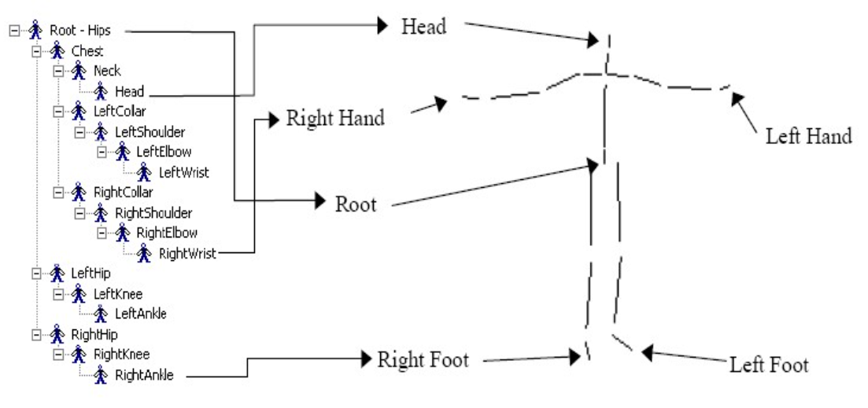
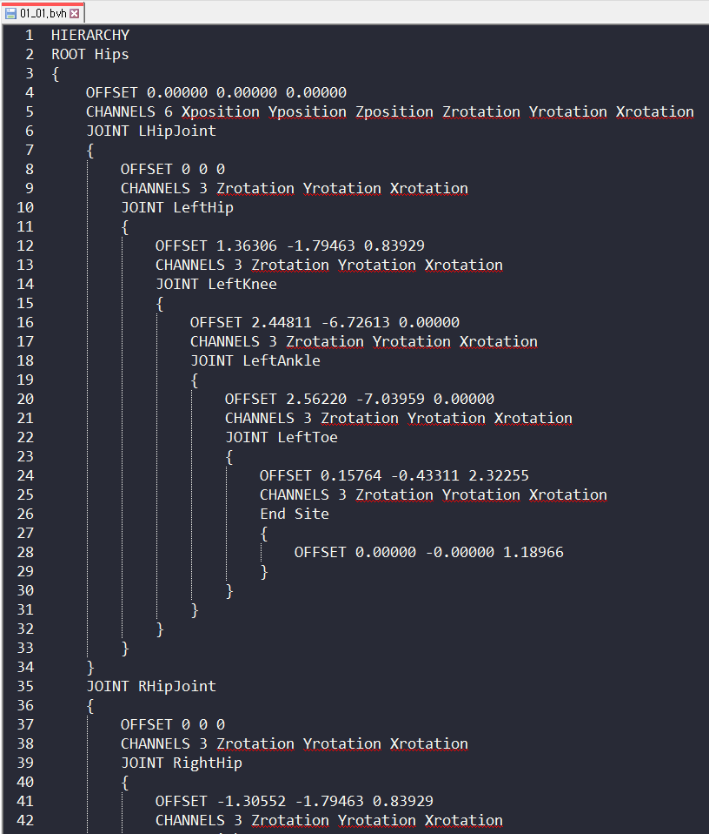
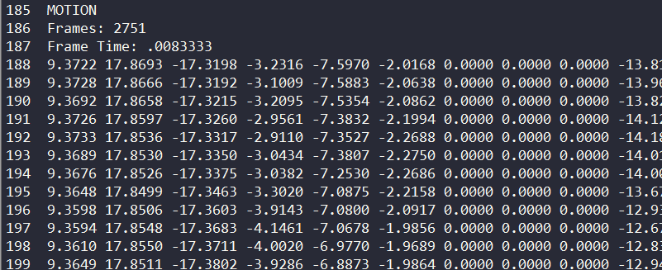
MoCap Data Format
*.bvh 파일 형식
계층 구조를 정의하고 시간 frame별 position, rotation, scale 정보를 텍스트 파일 형식으로 표시
텍스트 파일 형식이기 때문에 확장자가 *.bvh이지만 텍스트 편집기에서 열 수 있음
파일의 앞부분은 계층 구조 정의, 뒤쪽은 frame별 position, rotation, scale 수치 데이터로 구성
Source :
https://www.cs.cityu.edu.hk/~howard/Teaching/CS4185-5185-2007-SemA/Group12/BVH.html
앞부분
뒷부분

Slide 4
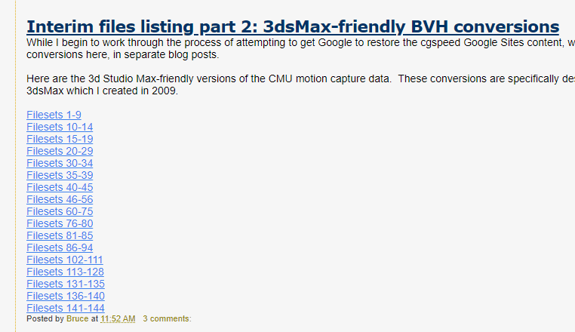

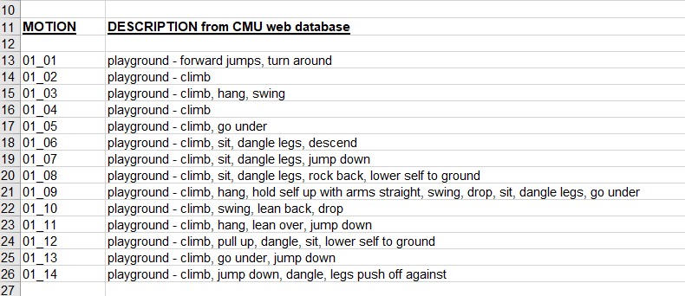
CMU Graphics Lab MoCap Database
CMU MoCap Database
CMU(Carnegie Mellon University) Graphics 연구실에서 무료로 제공
http://mocap.cs.cmu.edu/
Cgspeed 사이트 - 3dsMax에 맞춘 CMU MoCap 데이터 세트 이용 가능
http://www.cgspeed.com/
파일을 받은 후 압축을 풀면 각 MoCap 데이터의 설명을 볼 수 있음(Excel file - cmu-mocap-index-spreadsheet)

Slide 5
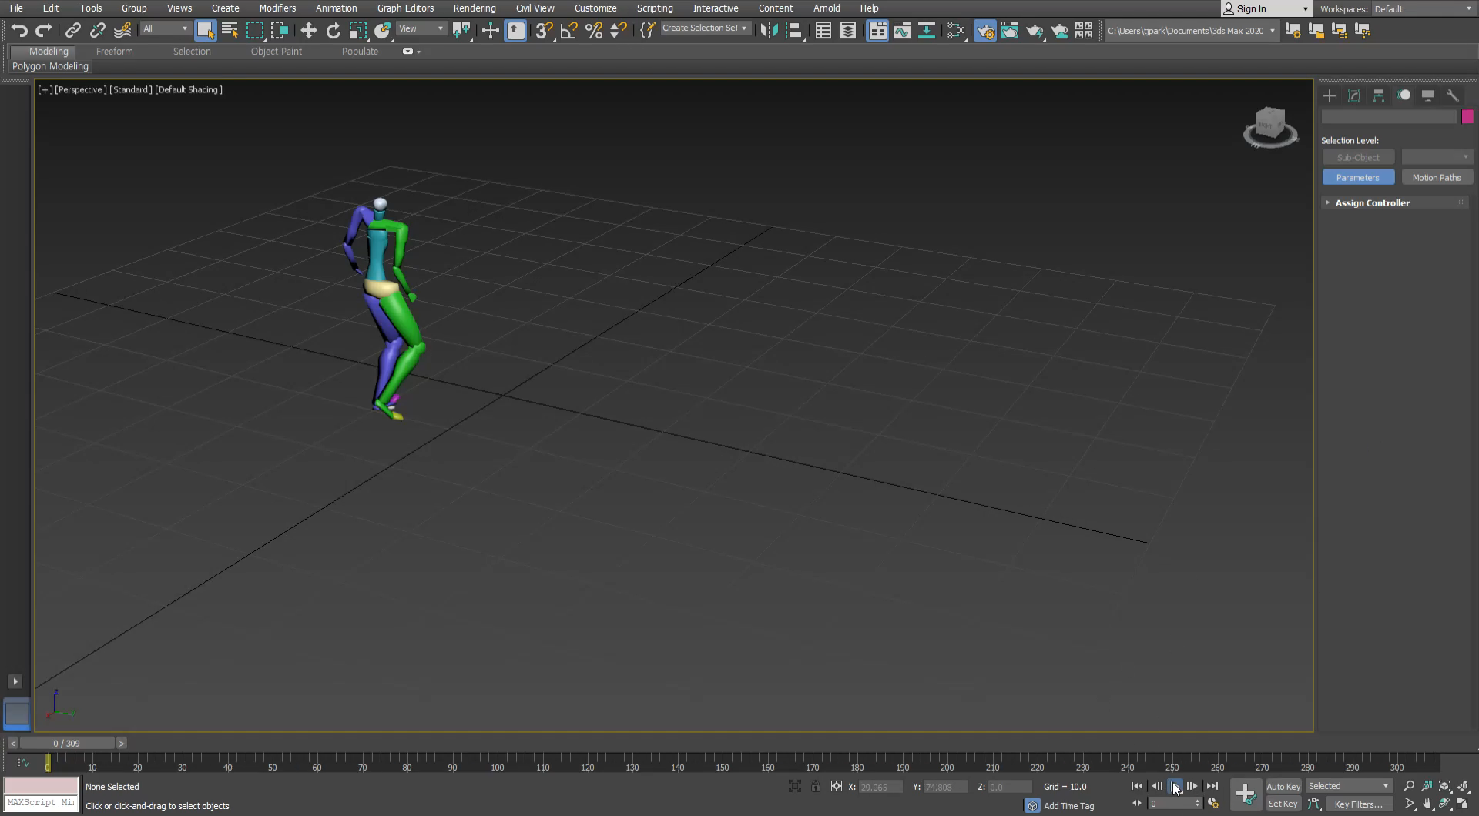
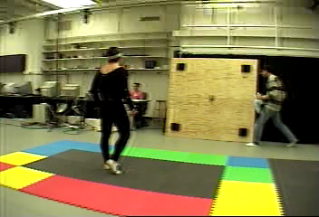
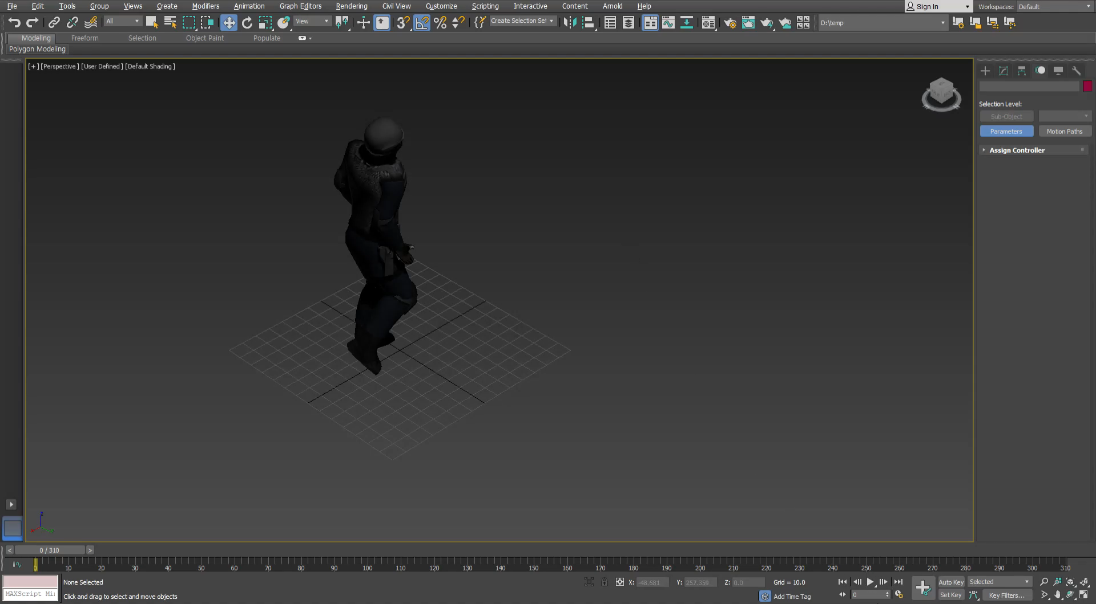
CMU Graphics Lab MoCap Database
CMU MoCap Database
예: 88_04.bvh 파일
bvh 적용
캡처 과정
bip 적용

Slide 6
3dsMAX에서 MoCap 적용 순서 개요
3
Skining 작업이 끝난 캐릭터에 bip 파일 적용
2
*.bip 파일로 다시 저장
0
캡처
*.bvh 파일
1
Biped 생성 후 bvh 파일적용

Slide 7
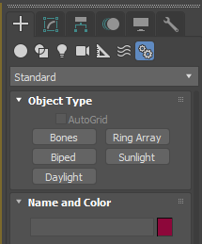
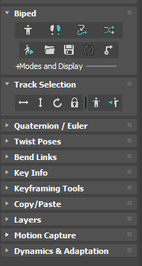
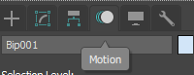
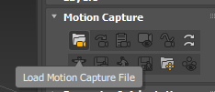
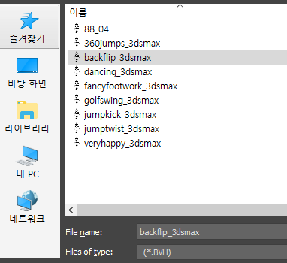
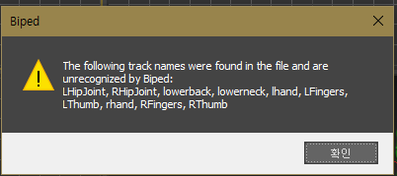
MoCap 실습 : BVH -> BIP 변환
A
B
포털에서 bvh.zip 파일 다운로드 후 압축 해제
3dsMAX 실행
Biped 생성 (A)
Create > Systems > Biped
Biped를 선택한 상태에서 Motion 탭을 클릭한 후 Motion Capture 롤아웃 확대 (B)
확대 후 Load Motion Capture File 단추 클릭 (C)
bvh 파일 열기
이 때 파일 유형은 반드시 (*.BVH)를 선택 (D)
bvh 파일 압축을 해제한 곳으로 이동해서 임의의 bvh 파일 선택 (예. Backflip_3dsmax)
확인 단추 클릭 (E)
(다음 슬라이드에서 계속)
C
D
E

Slide 8
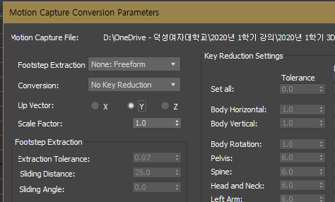
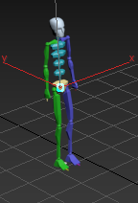
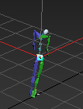
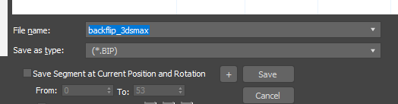
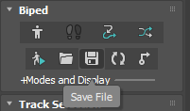
MoCap 실습 : BVH -> BIP 변환
생성한 BVH 파일의 Up Vector 수정
현재 cgspeed에서 다운로드 받은 이 bvh 파일들은 수직 방향이 y 축으로 설정되어 있음
따라서 수직 방향이 z축인 3dsMAX에서는 수정 필요
Motion Capture Conversion Parameters 대화상자에서 Up Vector를 y축으로 설정(A)
그후 OK 클릭
Biped 변화 및 애니메이션 관찰
Bvh 파일의 골격 구조와 기본 biped의 구조가 다르기 때문에 형태 변경됨(B)
4사분면 선택 후 Play 단추를 클릭해서 애니메이션 관찰
Biped 선택 후 BIP 파일 내보내기
현재 biped가 선택되지 않은 상태라면 Select by name을 이용해서 biped 선택
Motion 탭 클릭(C)
Biped 항목에서 Save File 클릭(D)
Save As 대화 상자에서 BIP 파일로 파일 저장 (E)
(다음 슬라이드에서 계속)
A
C
B
E
D

Slide 9
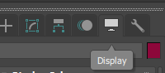
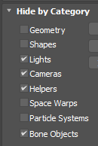
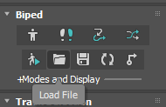
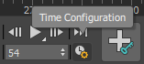
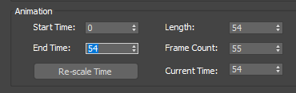
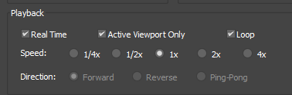
MoCap 실습 : BVH -> BIP 변환
Reset하거나 다른 Max를 하나 더 열어서 지난 시간에 완성했던 Solider 불러 오기
또는 skinning 작업 및 envelope 조정이 끝난 임의의 mesh + biped도 가능
이 작업은 컴퓨터의 메모리가 충분한 경우 3dsMAX를 두 개 띄워 둔 채로 작업하면 편리함
Solider 모델 준비
Solider 모델의 텍스처가 보이지 않는다면 ALT+X 눌러서 텍스처 표시
Biped 및 기타 불필요한 내용 숨기기
Display 탭 클릭(A)
Hide by Category에서 Lights, Cameras, Helpers, Bone Objects 선택(B)
BIP 파일 적용
Select By Name 클릭 후 Bip001 선택
Motion 탭 클릭
Biped 항목에서 Load File 단추 클릭(C)
직전에 저장한 BIP 파일 선택 후 로드
Play 단추 클릭해서 애니메이션 확인
애니메이션 길이 조정은 Time Configuration 단추를 클릭한 후(D) Time Configuration 대화 상자의 Animation 그룹 내 End Time 항목 조정(E)
Time Configuration 대화 상자에서는 애니메이션 속도도 조정 가능(Speed 항목) (F)
A
B
C
D
E
F

Slide 10
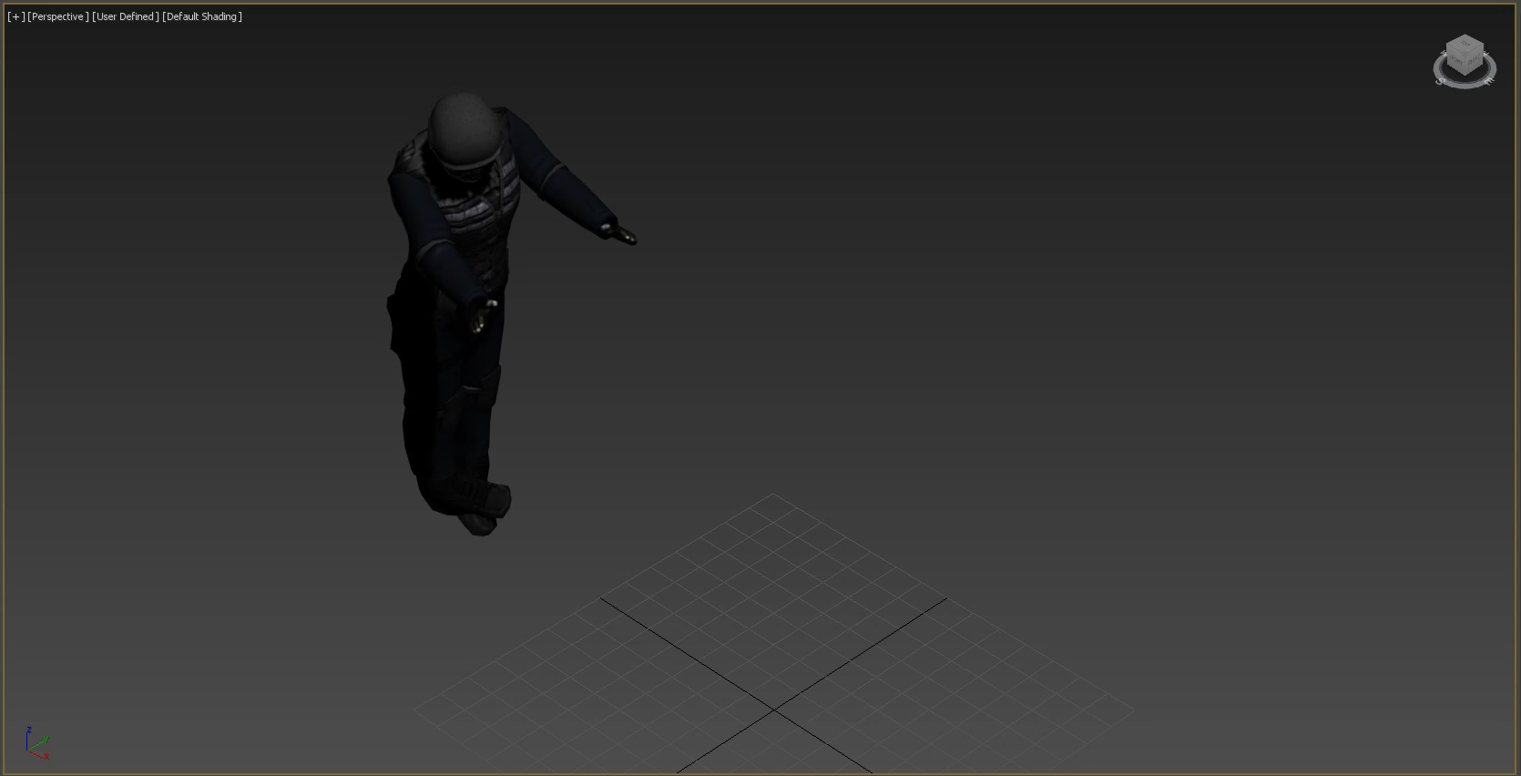
결과

Slide 11
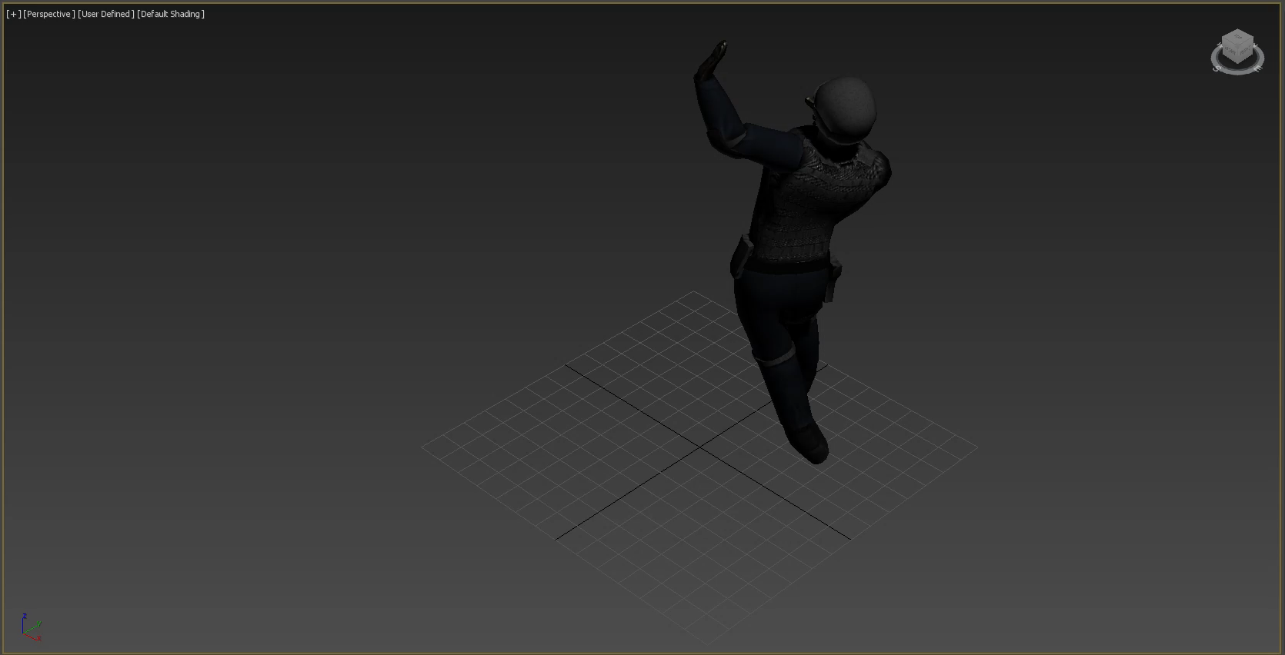
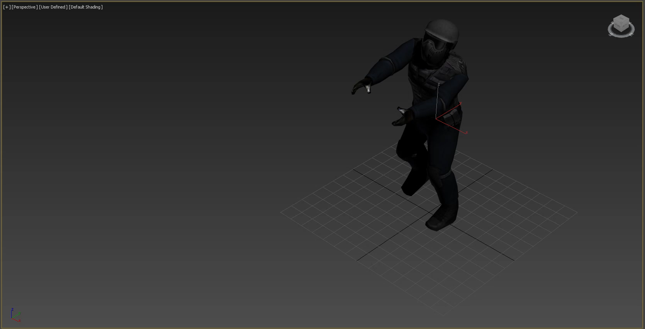
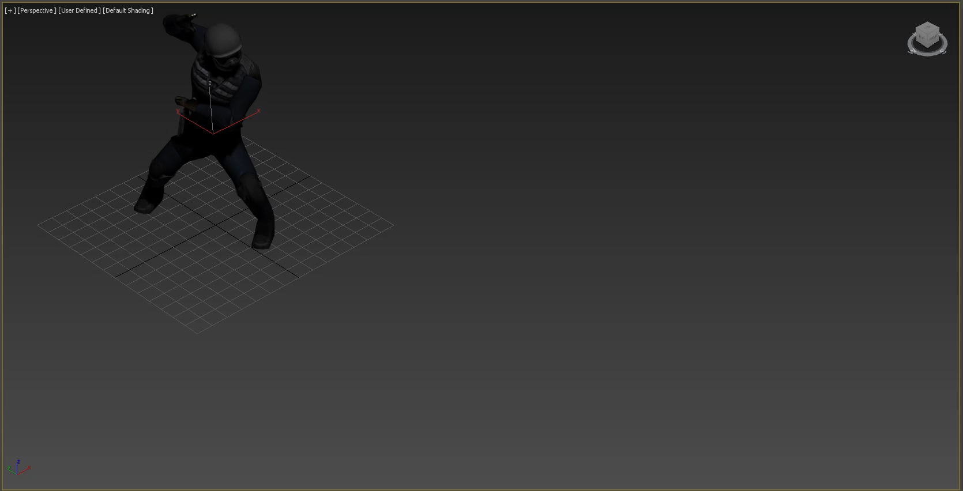
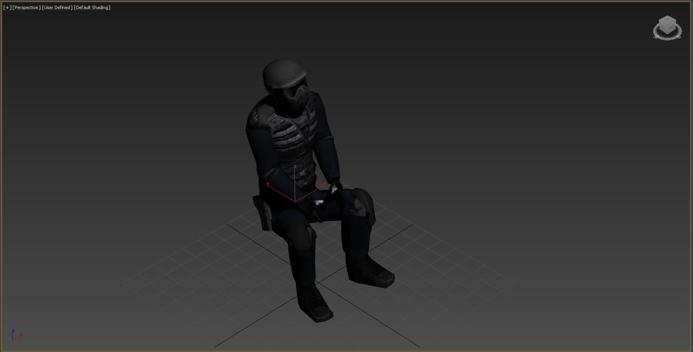
그 이외에도…

Slide 12
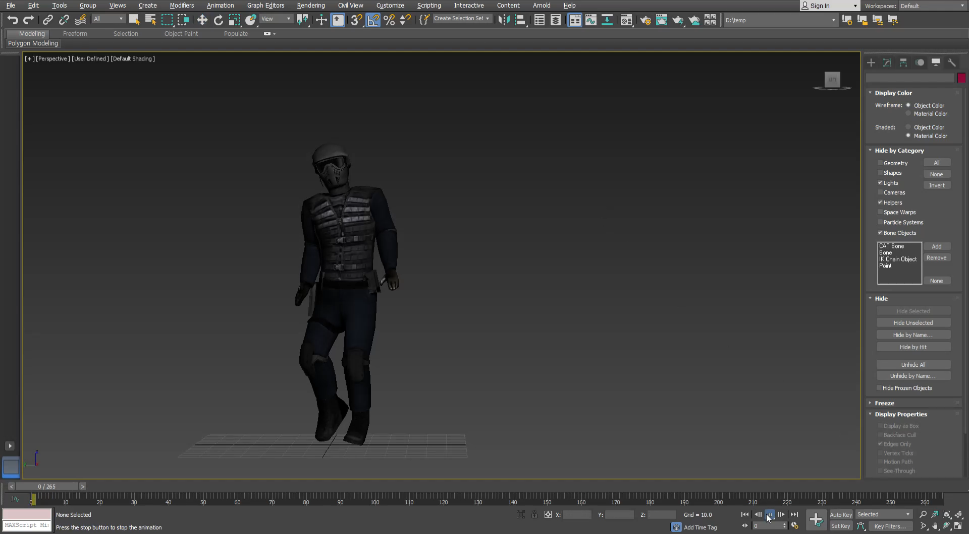
한학기 동안 수고하셨습니다

